Slide 1

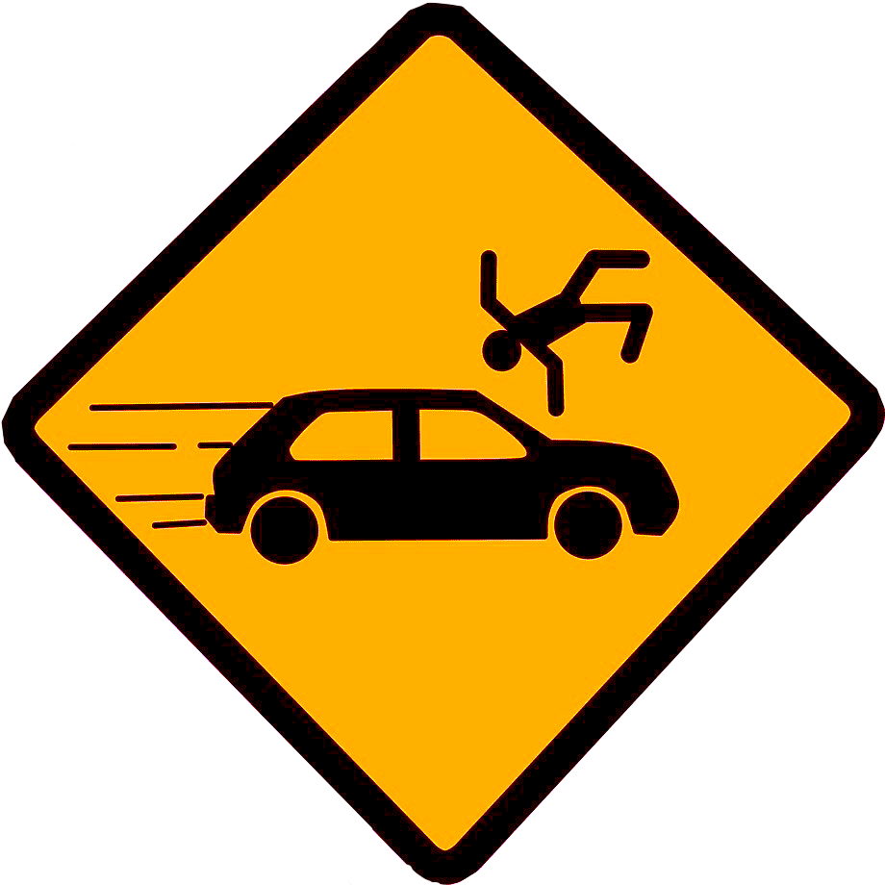


Reducing accident damage
Представляют
Ребята с большими данными
ЗДЕСЬ МОГЛА БЫТЬ ВАША РЕКЛАМА

Slide 2
Пункты
Цели, задачи, гипотезы
Что сделано
Описание полученных данных
Препроцессинг
РИТА(Расчетный Индекс Тяжести Аварии)
Основная проблема
Алгоритм выявления выбросов
Получение рекомендаций
Проверка в реальности
Вывод, итоги

Slide 3
Цели, задачи, гипотезы.
Цель:
Получить список статических и динамических рекомендаций для снижения ущерба от аварий.
Гипотеза:
Существуют определенные статические и динамические условия времени и обстоятельств, при которых в конкретном месте аварии влекут за собой больший ущерб.
Задачи:
Ввести описательную характеристику для оценки ущерба от аварий.
Получить список рекомендаций.
Проверить список на контрольной группе(аварии без причин).
Подвести итоги, сформулировать
итоговые рекомендации.

Slide 4
Что сделано
Введен расчетный индекс тяжести аварии(РИТА).
Удалось подтвердить гипотезу для всех рассмотренных статических и динамических величин, кроме освещения.
Получены и провалидированы на контрольной группе рекомендации для уменьшения ущерба от аварий в зависимости от статических и динамических величин по районам.

Slide 5
Описание данных
Мы получили датасет, в котором каждая строчка отвечала за 1 аварию. Было 23 изначальных столбца, среди которых были:
Группа столбцов, отвечающих за место аварии;
Группа столбцов, отвечающих за внешние условия, такие, как покрытие и освещение;
Столбцы, отвечающие за обстановку и близлежащие к аварии объекты;
Сведения о человеческих потерях и травмах;
Присутствовало немного описательной информации про машины и их количество в аварии;
Также информация о дате аварии.

Slide 6
Препроцессинг
Столбцы, содержащие значения признаков для нескольких участников, были приведены к одному значению;
Атрибуты, имеющие очень много значений, например, ближайший к месту аварии объект, были дополнительно кластеризованы.

Slide 7
Новые переменные
Добавлены столбцы района и округа, дополнен столбец place с помощью geocoding API.
С помощью pandas извлечены из даты месяц и время года.
В дальнейшем данные разбиты на контрольные и оставшиеся.

Slide 8

РИТА
Расчетный Индекс Тяжести Аварии
РИТА =
+ NPatricipants * 0.5
+ NInjured * 15
+ NFatal * 500
+ NVehicles * 100
+ traffic_regime_index
+ neispravnosti_index
+ privod_index
ЗДЕСЬ МОГЛА БЫТЬ ВАША РЕКЛАМА
ЗДЕСЬ МОГЛА БЫТЬ ВАША РЕКЛАМА
ЗДЕСЬ МОГЛА БЫТЬ ВАША РЕКЛАМА

Slide 9
Весовые переменные
NFatal * 500 (кол-во погибших) Совокупно все эти суммы не могут превышать цифры, установ­ ленные статьей 7 закона об ОСАГО: не более 500 000 рублей за вред здоровью или жизни.
Patricipants * 0.5 (кол-во участников)
(ОСАГО ст. 12)
NInjured * 15 (кол-во пострадавших)
(ОСАГО ст. 12)
NVehicles * 100 (кол-во машин)
Согласно новой методике оценки расхода на ремонт по полису ОСАГО средняя страховая сумма = 100000 руб.

Slide 10
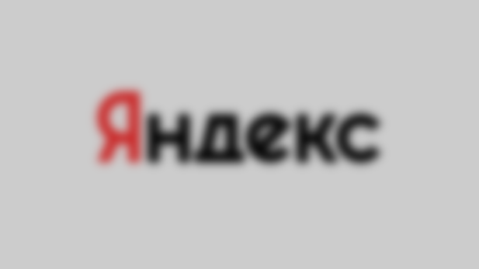
Переменные с заменами
traffic_regime_index (поставарийное изменение режима) Использована Яндекс статистика для ранжирования
убытков от изменения режима движения по районам.
Движение неперекрыто – 0, частично – 25*К, полностью – 300*К
neispravnosti_index (неисправности)
Неисправностей нет – 0, иначе - 15
privod_index (тип привода)
Полный – (-5), задний – +5,
передний - +10, праворульный - +15
ЗДЕСЬ МОГЛА БЫТЬ ВАША РЕКЛАМА
ЗДЕСЬ МОГЛА БЫТЬ ВАША РЕКЛАМА
ЗДЕСЬ МОГЛА БЫТЬ ВАША РЕКЛАМА

Slide 11
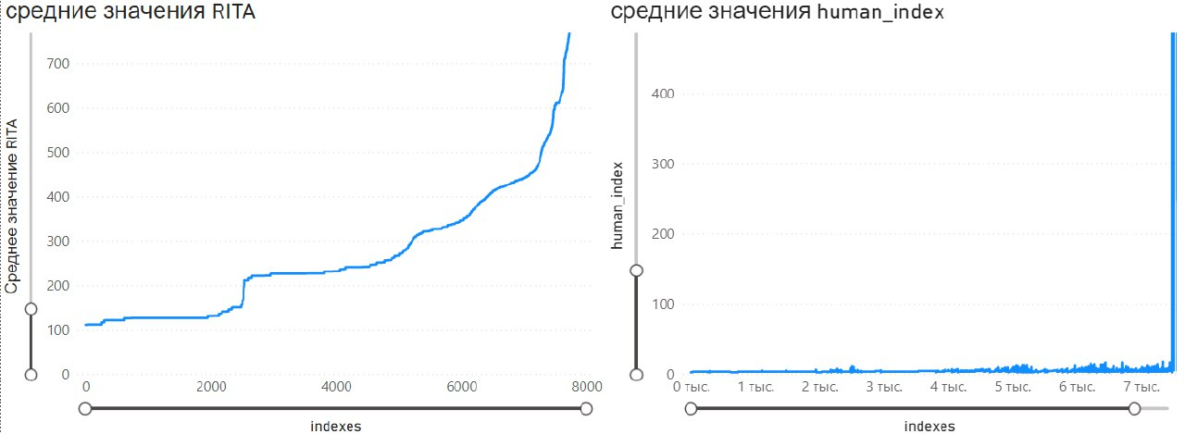
Графики метрик RITA(слева) и human_index(справа)
RITA – взвешенная сумма таких признаков аварии, как место, кол-во пострадавших, погибших и поврежденных машин

Slide 12
Описание проблемы поиска выбросов
Динамика
Статика
Сезонность
Место
Внешние условия
Нарушение
РИТА

Slide 13
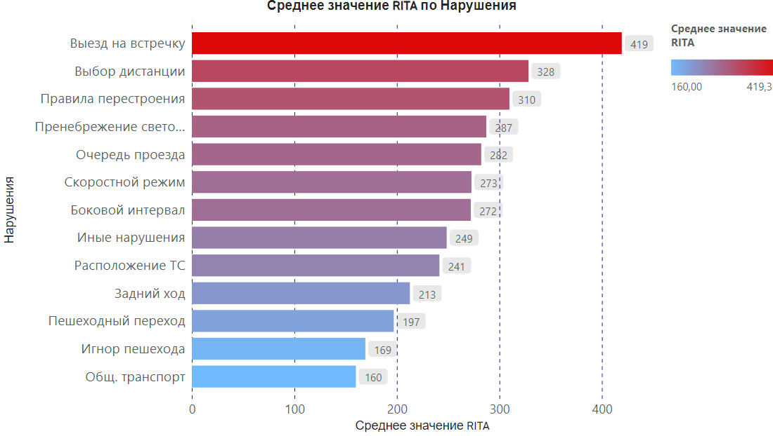
Среднее значение RITA по нарушениям

Slide 14
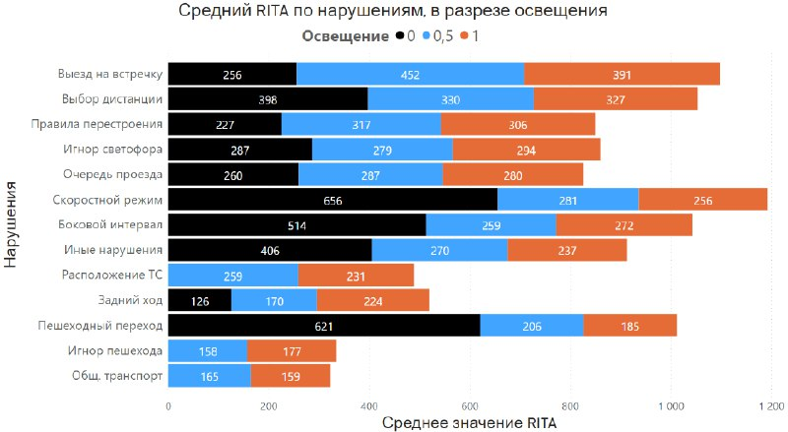
Среднее значение RITA по нарушениям

Slide 15
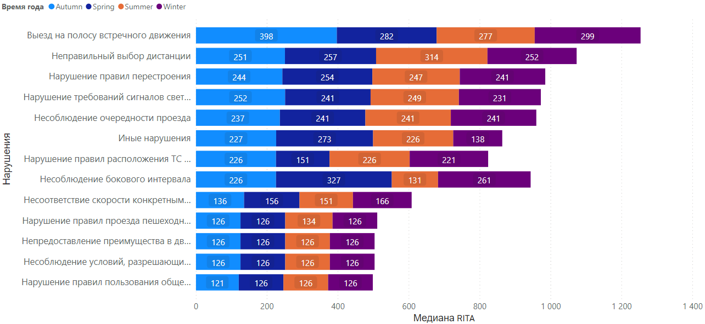
Медиана RITA по нарушениям в разрезе времени года

Slide 16
Алгоритм
1) Преобразование датайфреймов
2) Поиск внешних границ данных по квартильному размаху
3) Поиск выбросов по каждому нарушению
4) Проверка выбросов на случайность
5) Валидация на контрольной группе
6) Вывод полученных выбросов

Slide 17
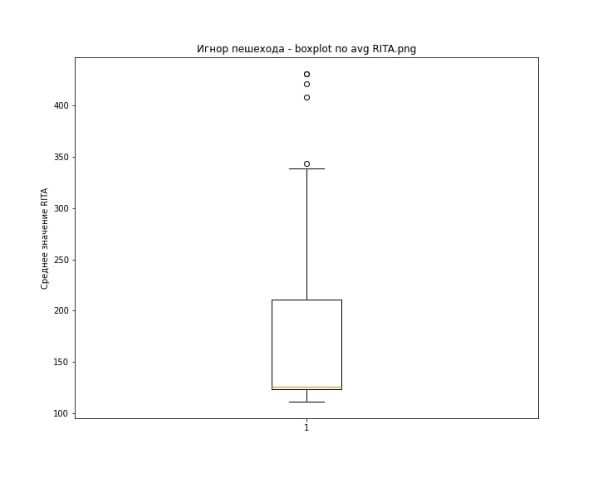
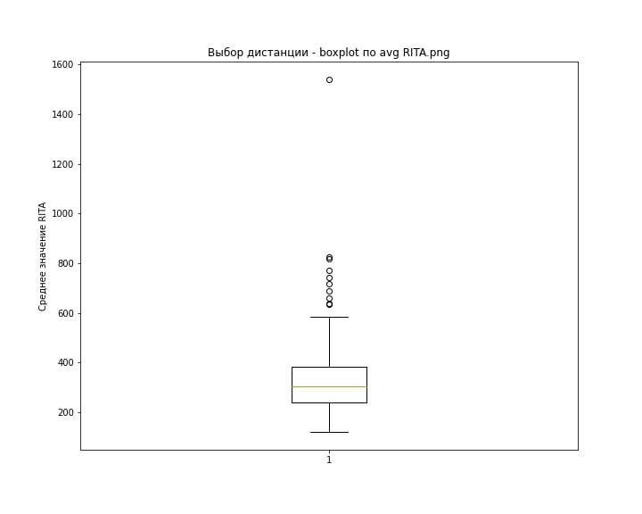
Пример BoxPlot(выбросы по нарушениям)

Slide 18
Примеры работы алгоритма
Выброс в Кузьминках зимой, авария на пешеходном переходе, RITA=1181.0
Выброс в Чертаново Северное в пасмурную погоду, нарушение скоростного режима, RITA=1281.0
Выброс в Солнцево при сухом покрытии, с игнором светофора, RITA= 803.5
При разных условиях освещения выбросы не были выявлены.

Slide 19
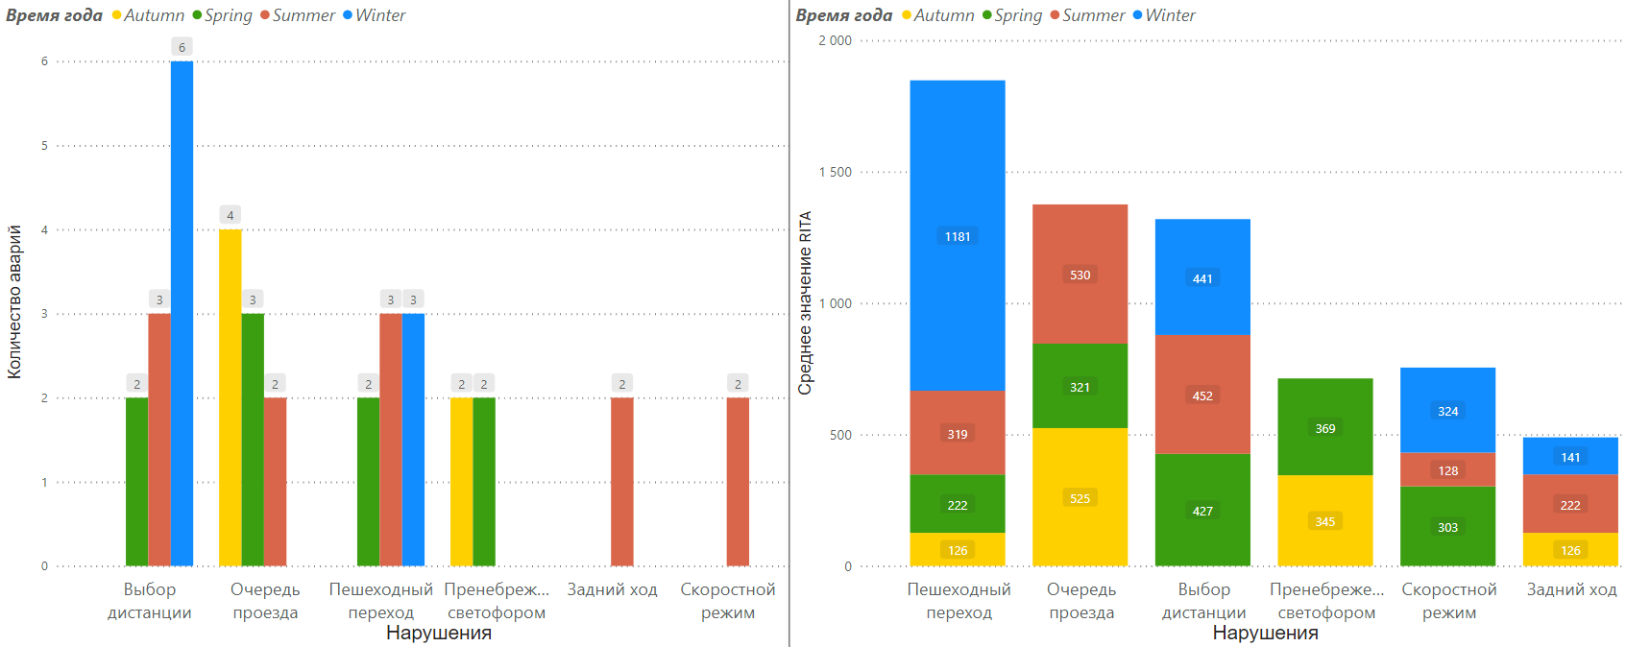
Проверка выброса(Кузьминка)

Slide 20
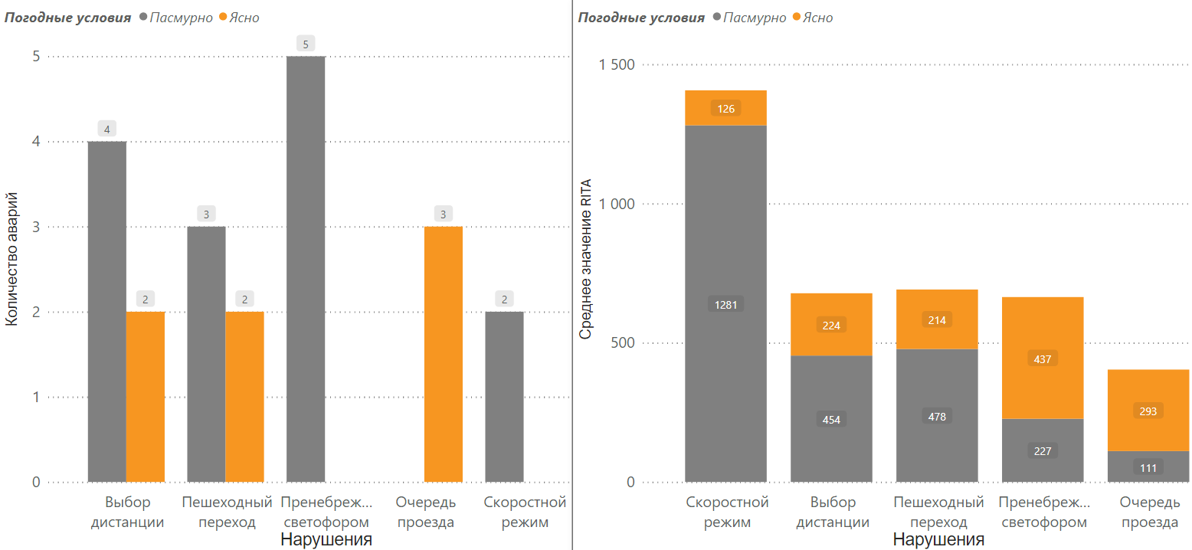
Проверка выброса(Чертаново Северное)

Slide 21
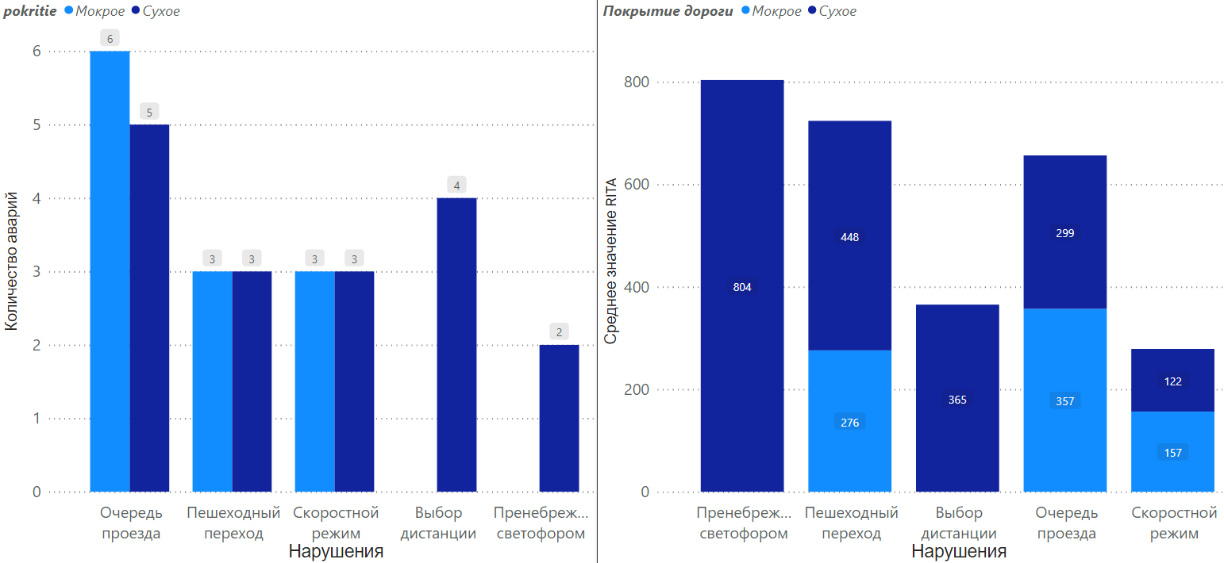
Проверка выброса(Солнцево)

Slide 22
Вывод
Как мы видим, наши выбросы подтверждаются реальными данными, таким образом на основании полученных выбросов можно сформулировать такие меры:
Соблюдение правил пересечения пешеходных переходов в Кузьминках зимой должно контролироваться сильнее
И т.д. для всех остальных выбросов
Таким образом, наша гипотеза подтверждена.

Slide 23
Ограничения исследования
Ограничения метрики на РИТА:
Отсутствие качественных данных о машинах и их повреждениях
Отсутствие данных о травмах людей
Отсутствие точных данных об аварии
Отсутствие данных о трафике в месте и во времени аварии
Данные всего за 1 год(Всего 7 тысяч значений)

Slide 24
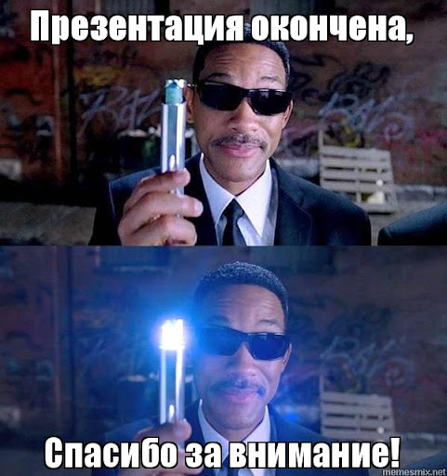
спасибо за внимание!

